Slide 1
云空间活动中心培训
培训人：董立超
yun.mdjedu.net

Slide 2
目录
活动中心简介
如何使用
实际操作
（多重身份）
课堂讨论

Slide 3
01
活动中心简介
Notes:
此页为节标题页面

Slide 4
活动中心简介
活动中心原名“德育活动”，是2016年云空间推出的一个版块。方便学校的老师下发一些德育任务。推出后广受中小学教师与学生的喜欢，听取广大师生的建议，增加可以下发任务的角色，于是改版为“活动中心”。
新版的“活动中心”，在原“德育活动”的基础上对前端UI进行优化，并新增了其他授课角色。支持对社团进行活动的下发，大大的方便了师生的使用。

Slide 5
02
如何使用
Notes:
此页为节标题页面

Slide 6
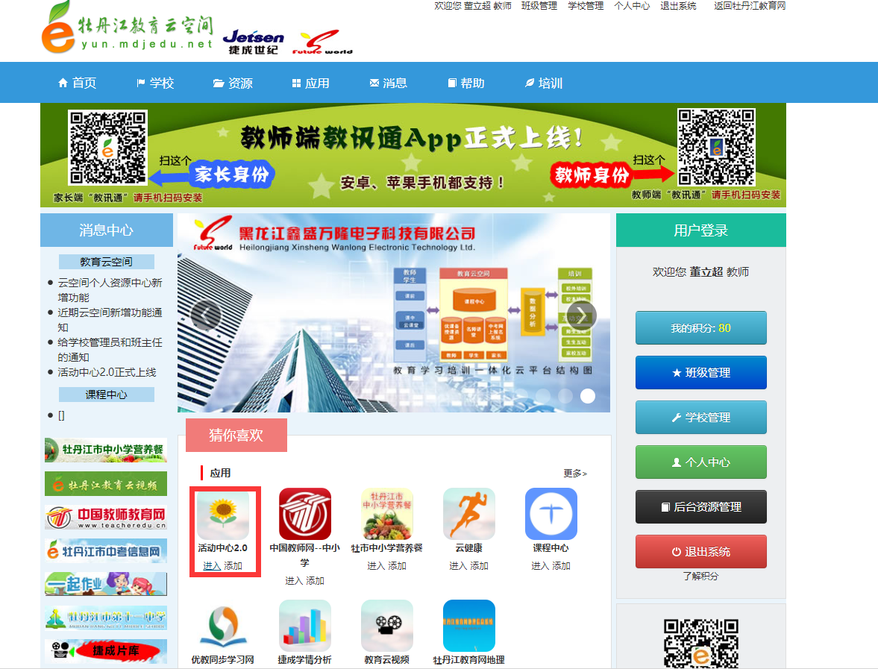
如何使用活动中心
1、登录到云空间后，在应用的第一个位置就是“活动中心”。

Slide 7
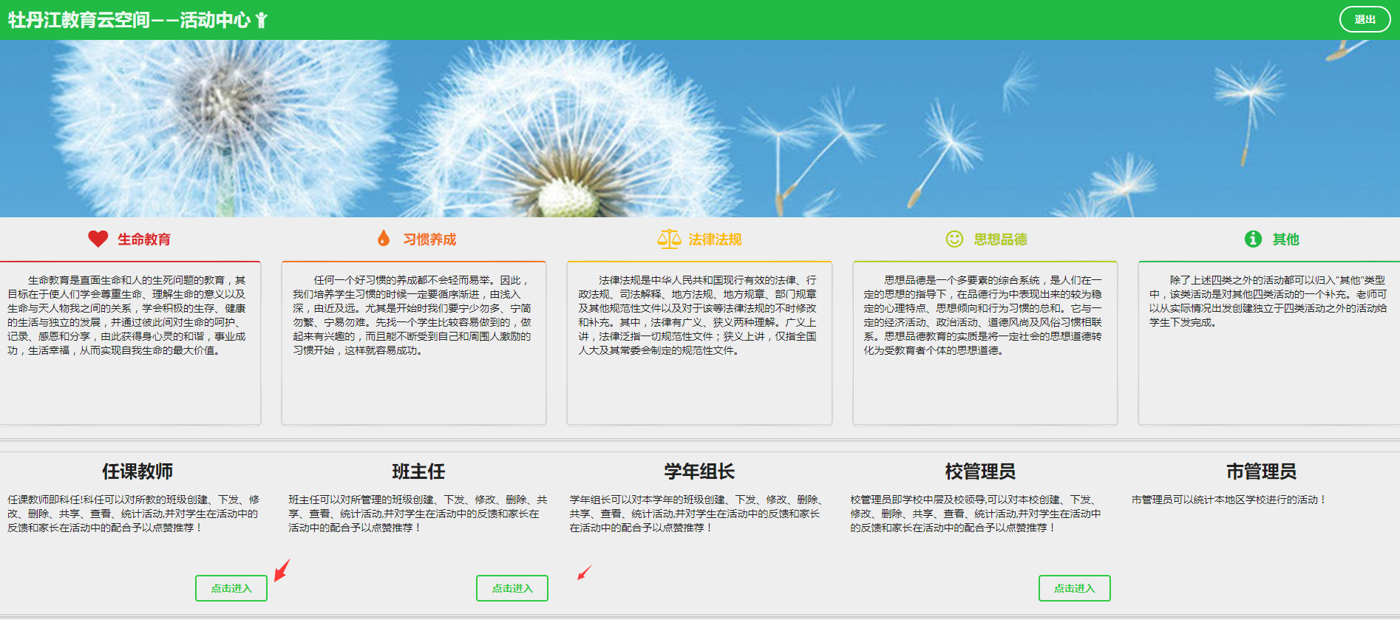
如何使用活动中心
2、点击“活动中心”应用后，进入应用首页。

Slide 8
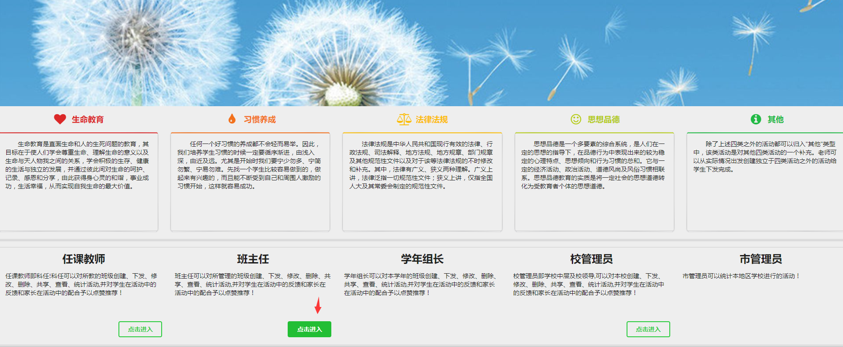
如何使用活动中心
3、根据自己的身份进行选择，此处以“班主任”为例。

Slide 9
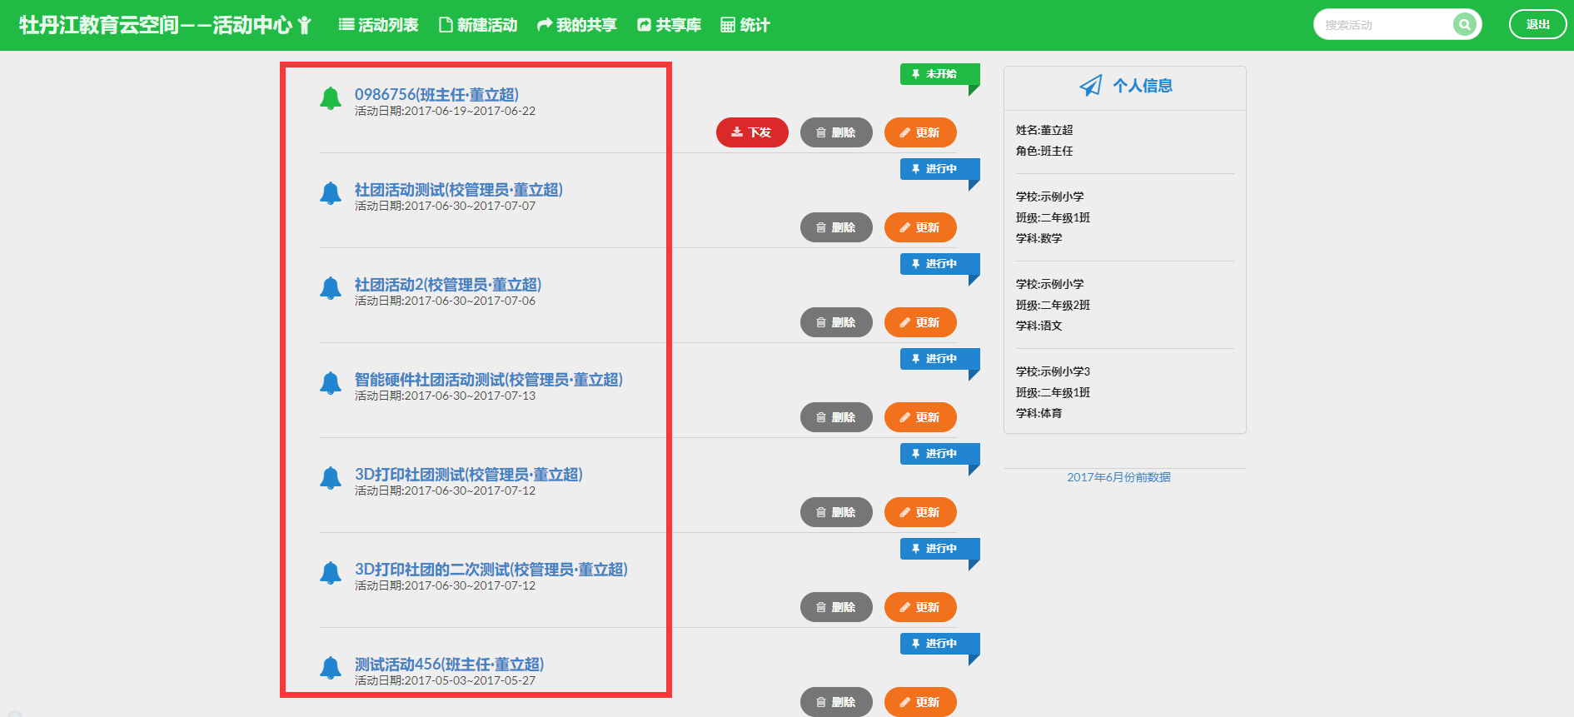
如何使用活动中心
4、班主任的首页主要是活动列表。

Slide 10
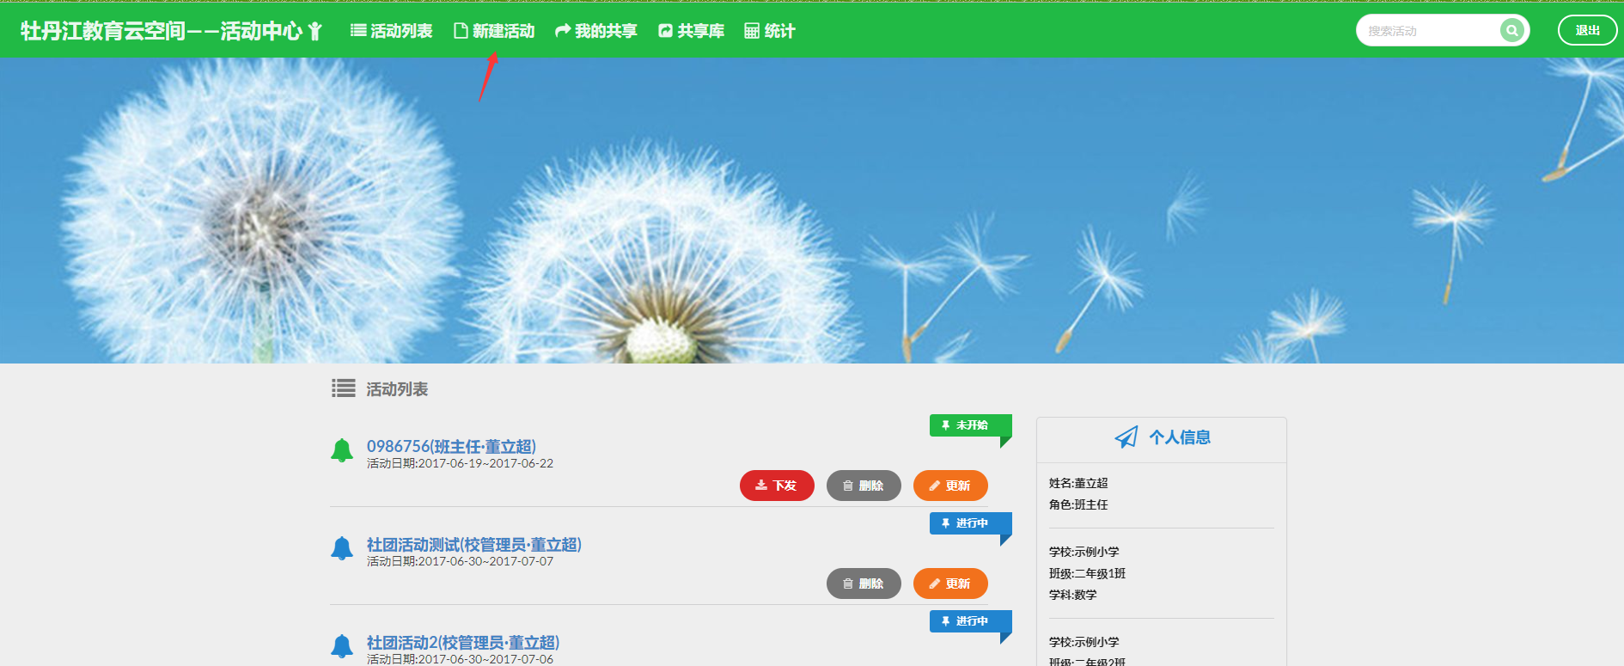
如何使用活动中心
5、点击上方的“新建活动”，创建一活动。

Slide 11
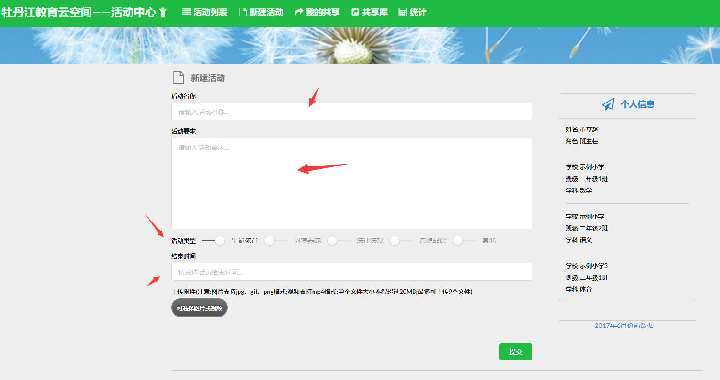
如何使用活动中心
6、新建活动，填写名称、要求，选择活动类型。

Slide 12
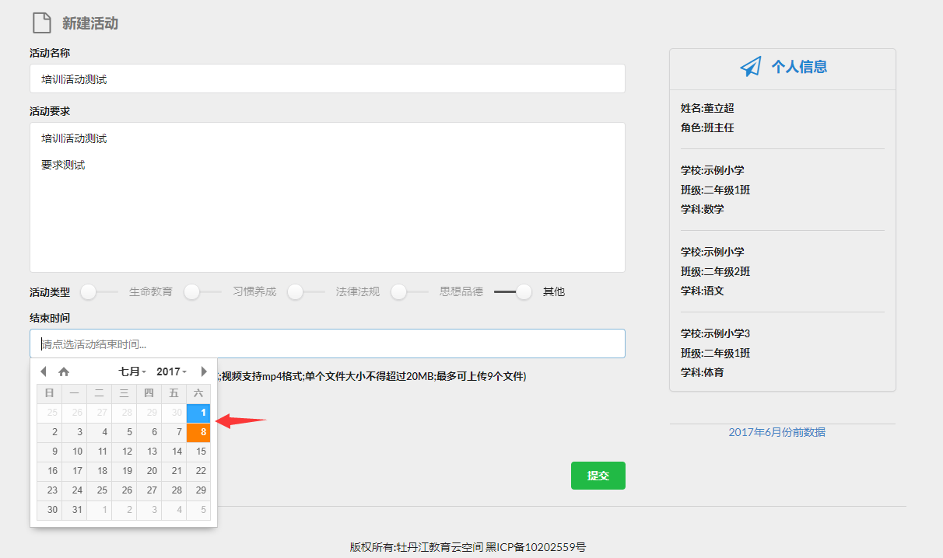
如何使用活动中心
7、新建活动，选择结束时间。

Slide 13
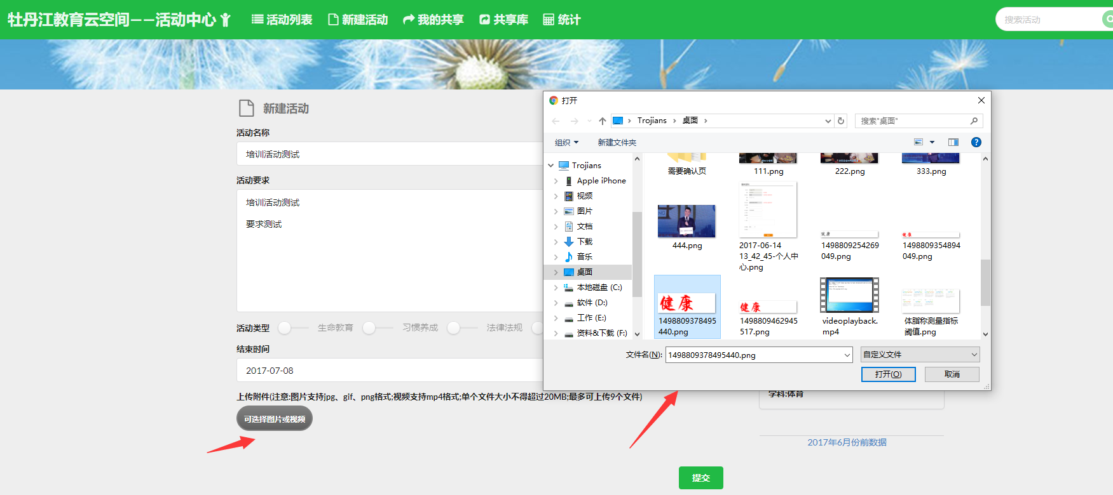
如何使用活动中心
8、添加活动素材（图片、视频）。

Slide 14
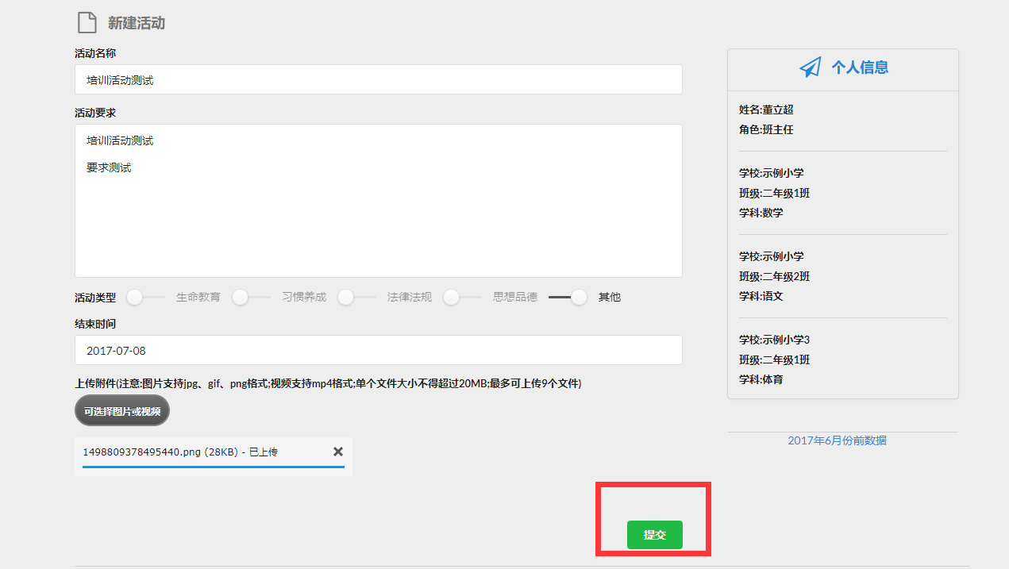
如何使用活动中心
9、创建活动提交。

Slide 15
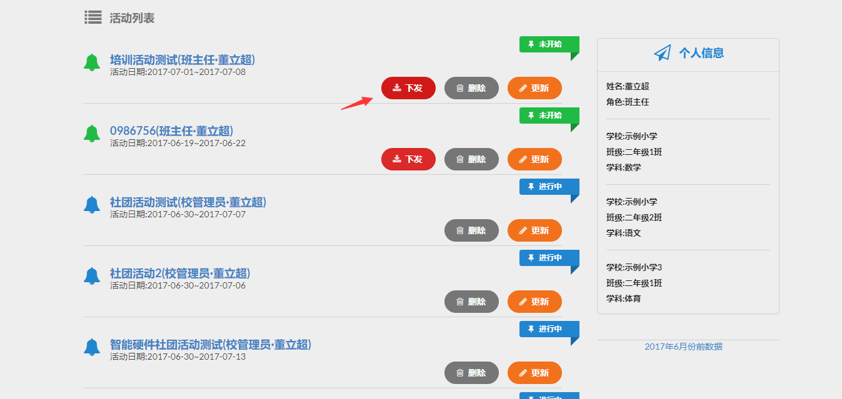
如何使用活动中心
10、回到活动列表，找到创建的活动，点击“下发”。

Slide 16
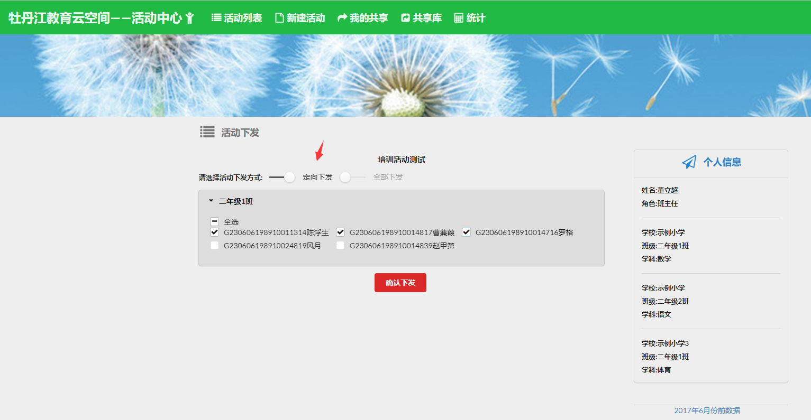
如何使用活动中心
11、选择下发方式，定向下发、全部下发。

Slide 17
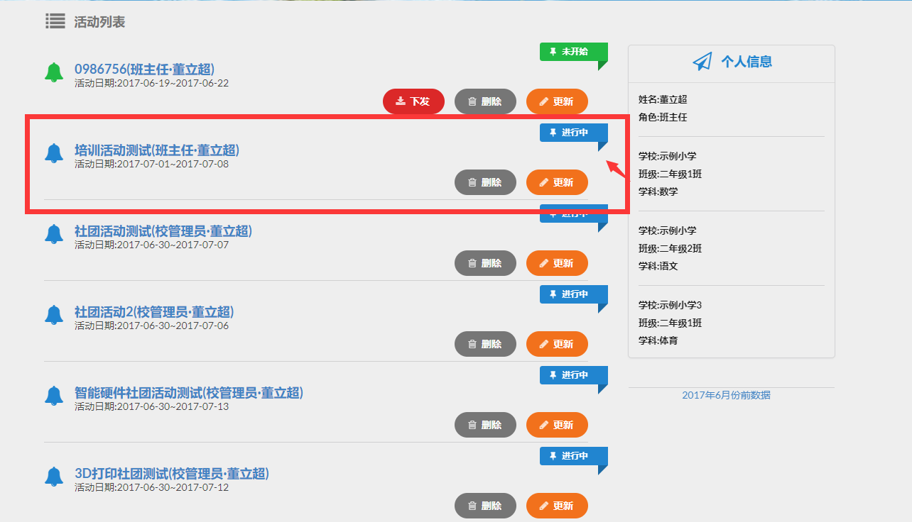
如何使用活动中心
12、班主任下发活动成功，活动状态（进行中）。

Slide 18
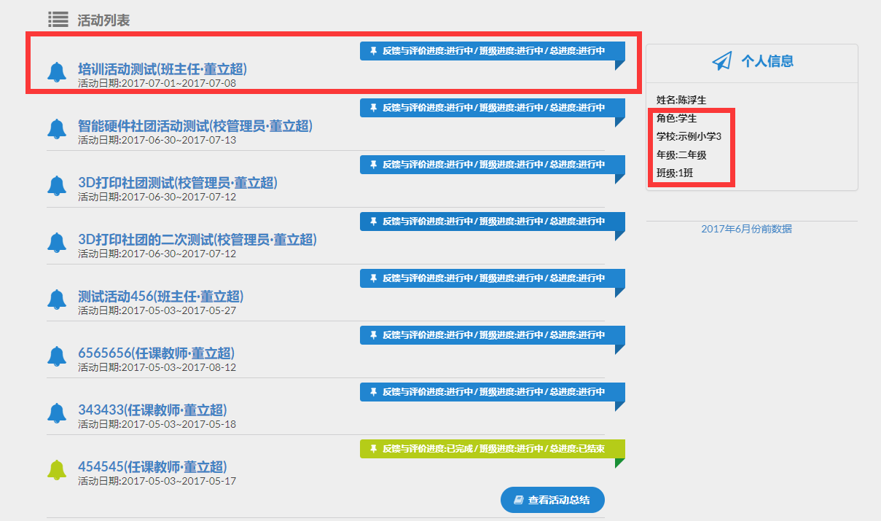
如何使用活动中心
13、切换学生身份，学生的活动列表。

Slide 19
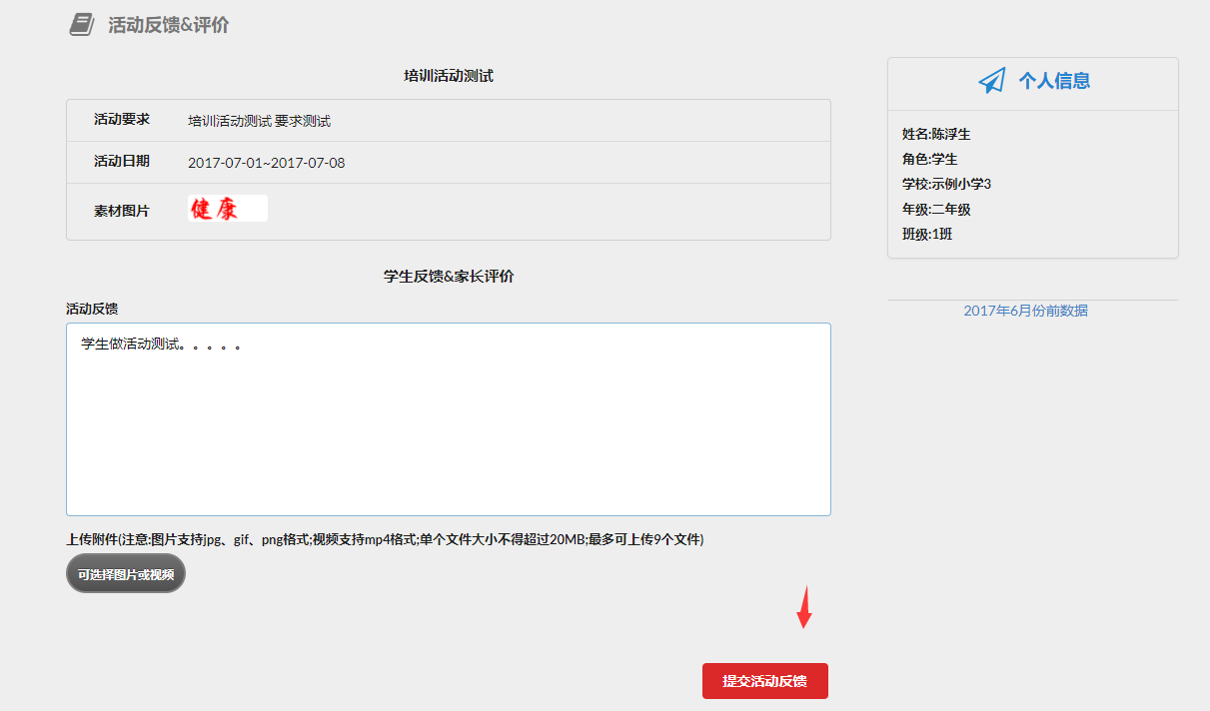
如何使用活动中心
14、学生做活动。

Slide 20
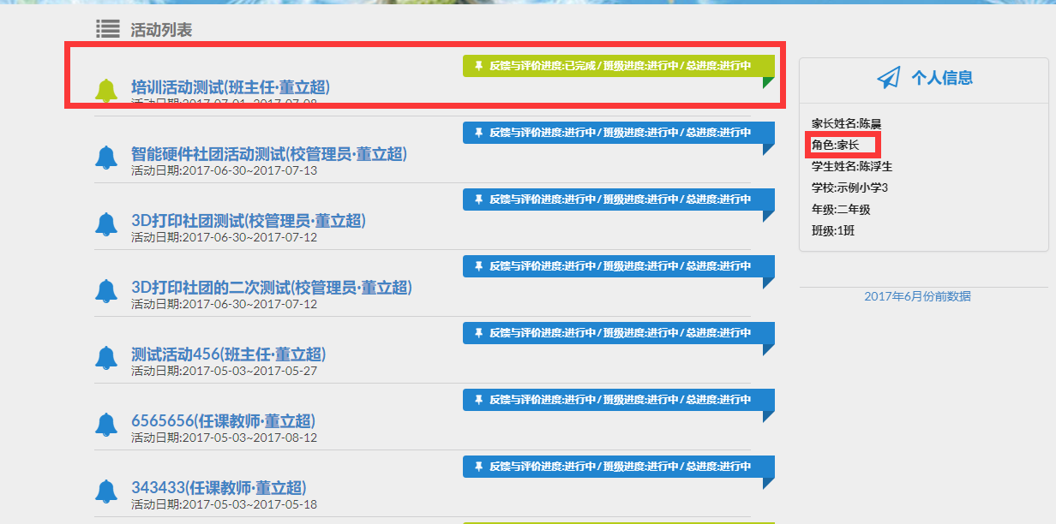
如何使用活动中心
15、切换家长身份，家长活动列表。

Slide 21
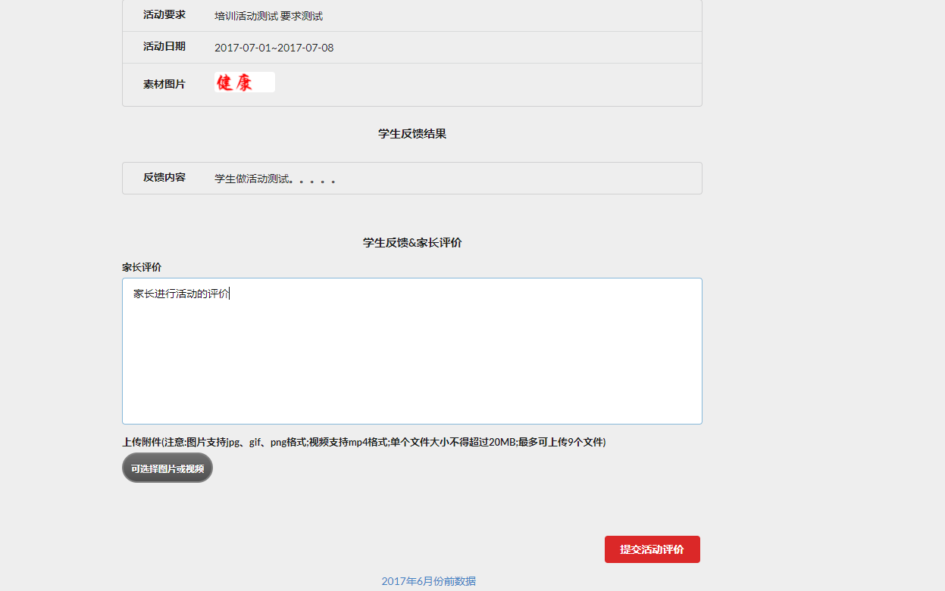
如何使用活动中心
16、家长评价活动。

Slide 22
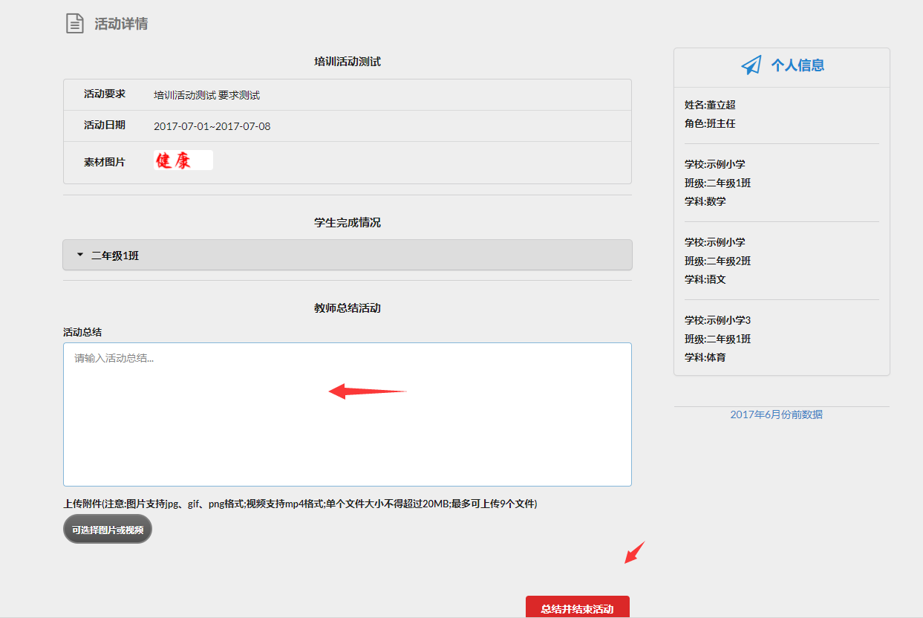
如何使用活动中心
17、切换班主任身份，总结并结束活动。

Slide 23
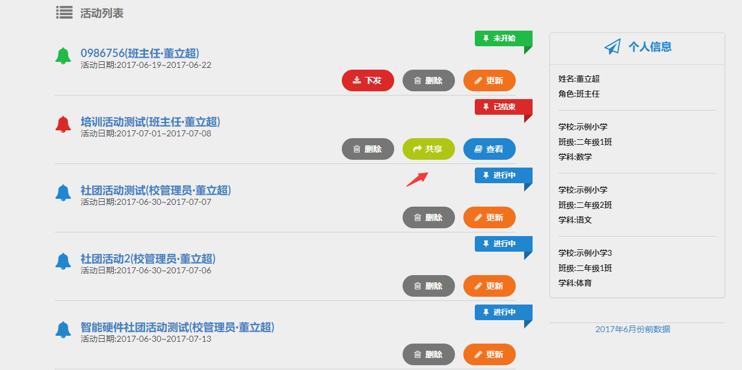
如何使用活动中心
18、活动的共享。

Slide 24
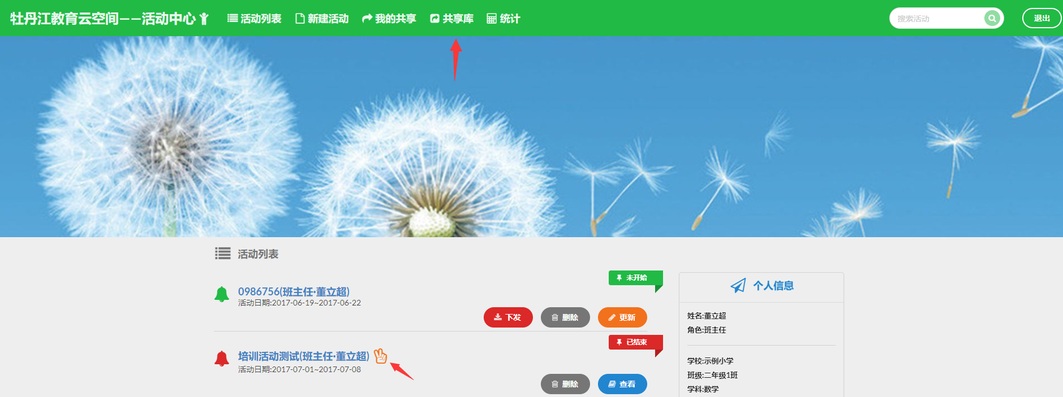
如何使用活动中心
19、活动共享后会出现相应图标，可以在共享库中查看。

Slide 25
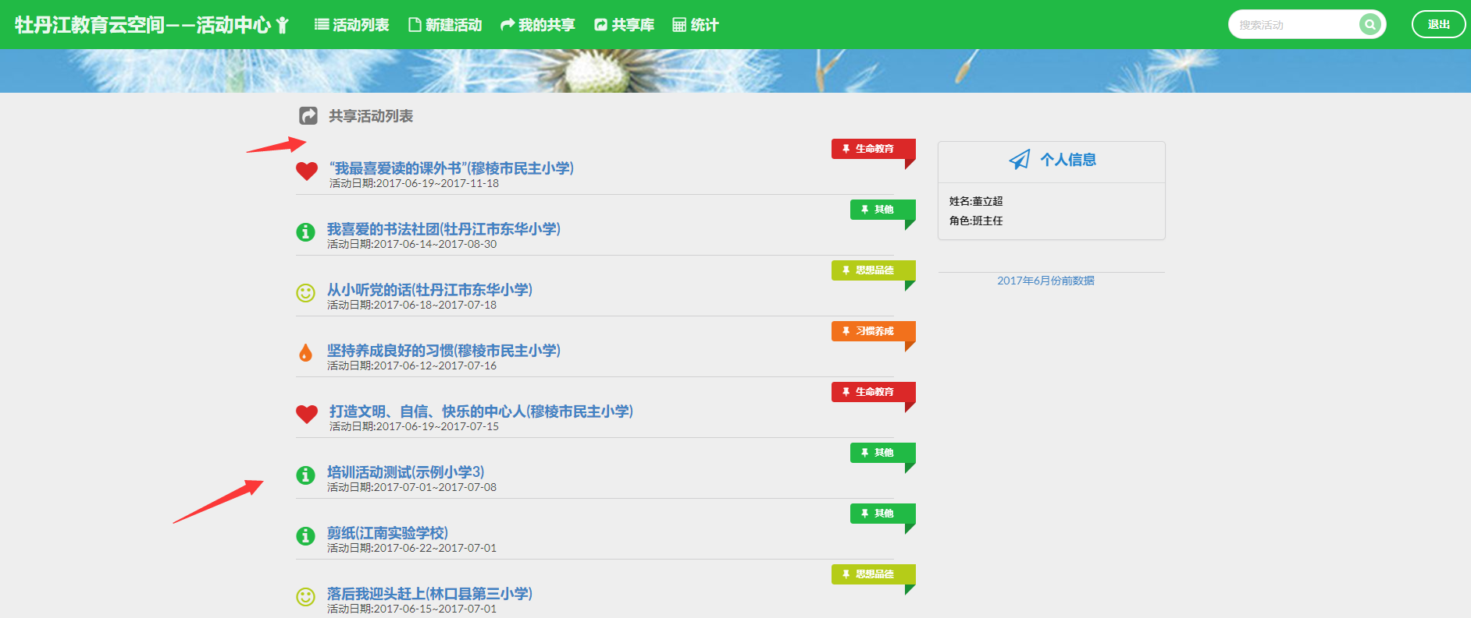
如何使用活动中心
20、活动共享库可以看到刚刚的活动。

Slide 26
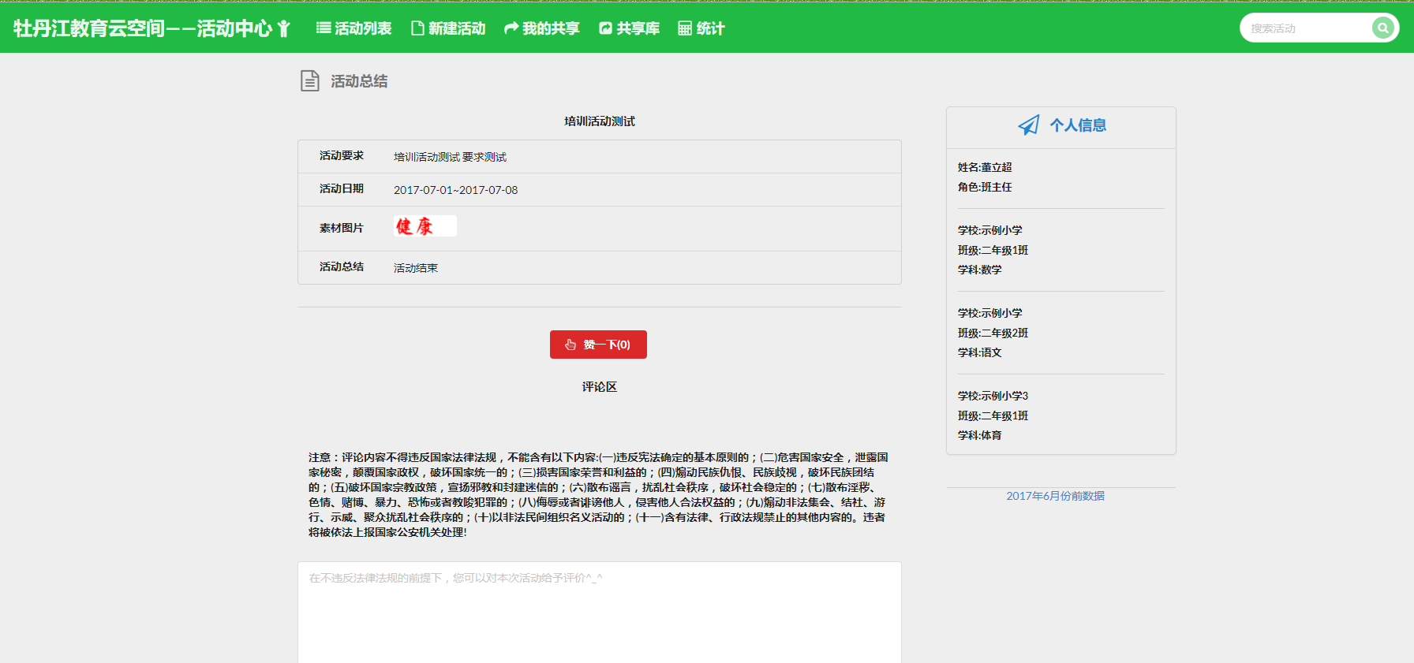
如何使用活动中心
21、进入活动中，可以点赞与评价（针对所有用户）。

Slide 27
03
实际操作
（多重身份）
Notes:
此页为节标题页面

Slide 28
实际操作
分别用教师、学生、家长身份，创建活动、完成活动、
评价活动。

Slide 29
04
课堂讨论
Notes:
此页为节标题页面

Slide 30
谢谢大家

